Slide 1
Проведение работ, направленных на повышение уровня безопасности дорожного движения в границах района Новогиреево города Москвы
№ | Район | Исполнитель государственного задания | Адрес объекта | Вид работ | Этап работ | Плановая дата начала работ | Плановая дата окончания работ | Стоимость работ, руб. | Закупка бортового камня, руб. | Год выполнения работ | КБК | Решение Совета депутатов
1 | 2 | 3 | 4 | 5 | 6 | 7 | 8 | 9 | 10 | 11 | 12 | 13
90 | Новогиреево | ГБУ "Жилищник района Новогиреево" | Ул. Утренняя, д. 14, корп. 3 | уширение тротуара | СМР | 01.06.2023 | 15.08.2023 | 1 070 816,85 | 211 663,49 | 2023 | 0503 05Д0800400 611 | от 02.03.2023 № 02-04/23
91 | Новогиреево | ГБУ "Жилищник района Новогиреево" | Свободный пр., д. 21/2 | устройство участка тротуара | СМР | 01.06.2023 | 15.08.2023 | 85 586,39 | 29 945,96 | 2023 | 0503 05Д0800400 611 | от 02.03.2023 № 02-04/23
93 | Новогиреево | ГБУ "Жилищник района Новогиреево" | Свободный пр., д. 30 | разделение пешеходной и парковочной зоны | СМР | 01.06.2023 | 15.08.2023 | 1 247 748,85 | 83 031,98 | 2023 | 0503 05Д0800400 611 | от 02.03.2023 № 02-04/23
95 | Новогиреево | ГБУ "Жилищник района Новогиреево" | Ул. Фрязевская, д. 6 | организация парковочного пространства | СМР | 01.06.2023 | 15.08.2023 | 2 066 630,35 | 88 476,70 | 2023 | 0503 05Д0800400 611 | от 02.03.2023 № 02-04/23
97 | Новогиреево | ГБУ "Жилищник района Новогиреево" | Ул. Коренная | обустройство участка тротуара | СМР | 01.06.2023 | 15.08.2023 | 1 563 605,06 | 230 720,01 | 2023 | 0503 05Д0800400 611 | от 02.03.2023 № 02-04/23
98 | Новогиреево | ГБУ "Жилищник района Новогиреево" | Ул. Утренняя, д. 22, корп. 2 | обустройство участка тротуара на дворовой территории | СМР | 01.06.2023 | 15.08.2023 | 175 179,33 | 47 641,30 | 2023 | 0503 05Д0800400 611 | от 02.03.2023 № 02-04/23
99 | Новогиреево | ГБУ "Жилищник района Новогиреево" | Ул. Перовская ул., д. 66 (проезд вдоль школы) | установка искусственных неровностей и дорожных знаков 1.23 «Дети» на внутридворовом проезде | СМР | 01.06.2023 | 15.08.2023 | 285 008,34 | 0,00 | 2023 | 0503 05Д0800400 611 | от 02.03.2023 № 02-04/23
100 | Новогиреево | ГБУ "Жилищник района Новогиреево" | Зеленый пр., д. 54А (6-й пр. Новогиреева) | устройство участка тротуара | СМР | 01.06.2023 | 15.08.2023 | 288 534,34 | 51 044,25 | 2023 | 0503 05Д0800400 611 | от 02.03.2023 № 02-04/23
101 | Новогиреево | ГБУ "Жилищник района Новогиреево" | Ул. Кусковская, д. 41-43 | устройство технического тротуара | СМР | 01.06.2023 | 15.08.2023 | 507 729,85 | 19 056,52 | 2023 | 0503 05Д0800400 611 | от 02.03.2023 № 02-04/23
103 | Новогиреево | ГБУ "Жилищник района Новогиреево" | Ул. Утренняя, д. 8 | установка искусственных неровностей | СМР | 01.06.2023 | 15.08.2023 | 124 616,28 | 0,00 | 2023 | 0503 05Д0800400 611 | от 02.03.2023 № 02-04/23
105 | Новогиреево | ГБУ "Жилищник района Новогиреево" | Зеленый проспект, д. 30 | восстановление газона в районе вентиляционной шахты на дворовой территории | СМР | 01.06.2023 | 15.08.2023 | 79 582,30 | 20 417,70 | 2023 | 0503 05Д0800400 611 | от 02.03.2023 № 02-04/23
106 | Новогиреево | ГБУ "Жилищник района Новогиреево" | Ул. Кусковская, д. 26 (на 2-й Владимирской ул.) | устройство участка тротуара | СМР | 01.06.2023 | 15.08.2023 | 80 960,04 | 19 056,52 | 2023 | 0503 05Д0800400 611 | от 02.03.2023 № 02-04/23
107 | Новогиреево | ГБУ "Жилищник района Новогиреево" | Федеративный проспект, д. 27 | устройство участка тротуара на дворовой территории | СМР | 01.06.2023 | 15.08.2023 | 268 158,64 | 68 059,00 | 2023 | 0503 05Д0800400 611 | от 02.03.2023 № 02-04/23
109 | Новогиреево | ГБУ "Жилищник района Новогиреево" | Ул. Утренняя, д. 18, корп. 1,2 | обустройство парковочного кармана | СМР | 01.06.2023 | 15.08.2023 | 510 914,13 | 23 820,65 | 2023 | 0503 05Д0800400 611 | от 02.03.2023 № 02-04/23
110 | Новогиреево | ГБУ "Жилищник района Новогиреево" | Свободный проспект, д. 39, корп. 1 | обустройство парковочного кармана | СМР | 01.06.2023 | 15.08.2023 | 509 373,27 | 29 945,96 | 2023 | 0503 05Д0800400 611 | от 02.03.2023 № 02-04/23
112 | Новогиреево | ГБУ "Жилищник района Новогиреево" | Пересечение ул. Алексея Дикого и 3-го проспекта Новогиреева | обустройство парковочного кармана | СМР | 01.06.2023 | 15.08.2023 | 354 345,58 | 23 820,65 | 2023 | 0503 05Д0800400 611 | от 02.03.2023 № 02-04/23
114 | Новогиреево | ГБУ "Жилищник района Новогиреево" | Зеленый проспект, д. 64 | устройство участка тротуара | СМР | 01.06.2023 | 15.08.2023 | 219 360,70 | 31 307,14 | 2023 | 0503 05Д0800400 611 | от 02.03.2023 № 02-04/23
116 | Новогиреево | ГБУ "Жилищник района Новогиреево" | Ул. Утренняя, д. 20 | устройство участка тротуара | СМР | 01.06.2023 | 15.08.2023 | 159 191,05 | 32 668,32 | 2023 | 0503 05Д0800400 611 | от 02.03.2023 № 02-04/23

Slide 2
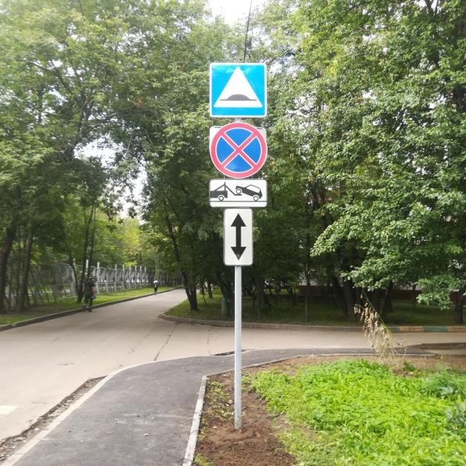
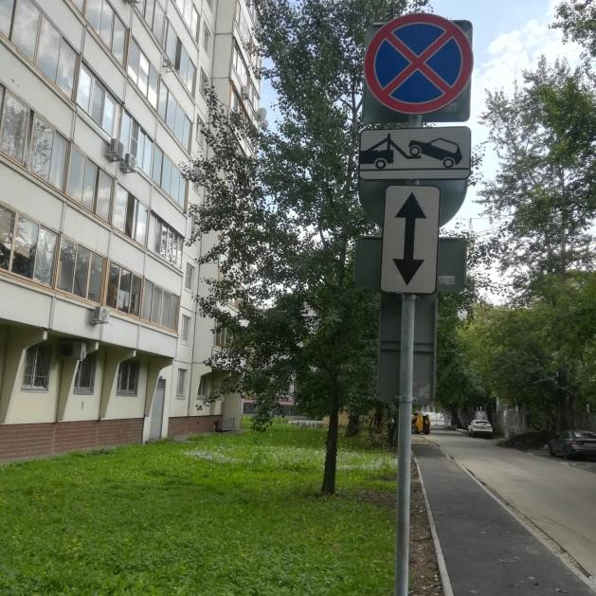
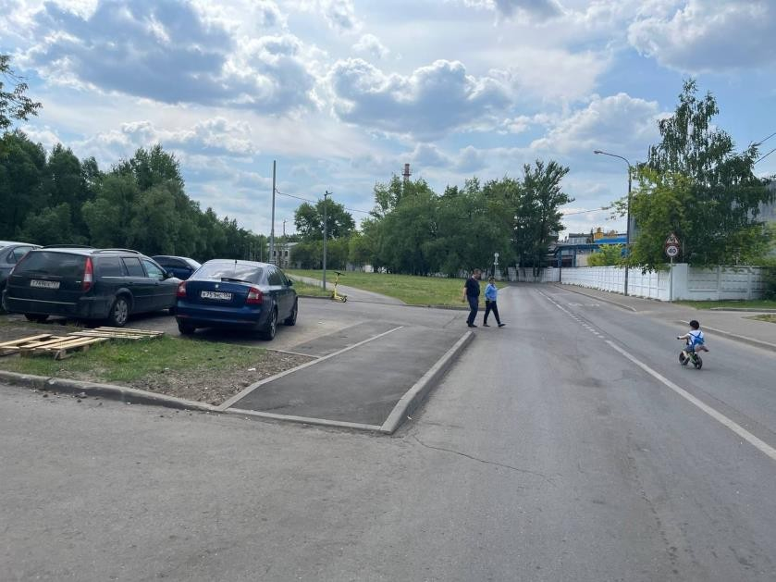
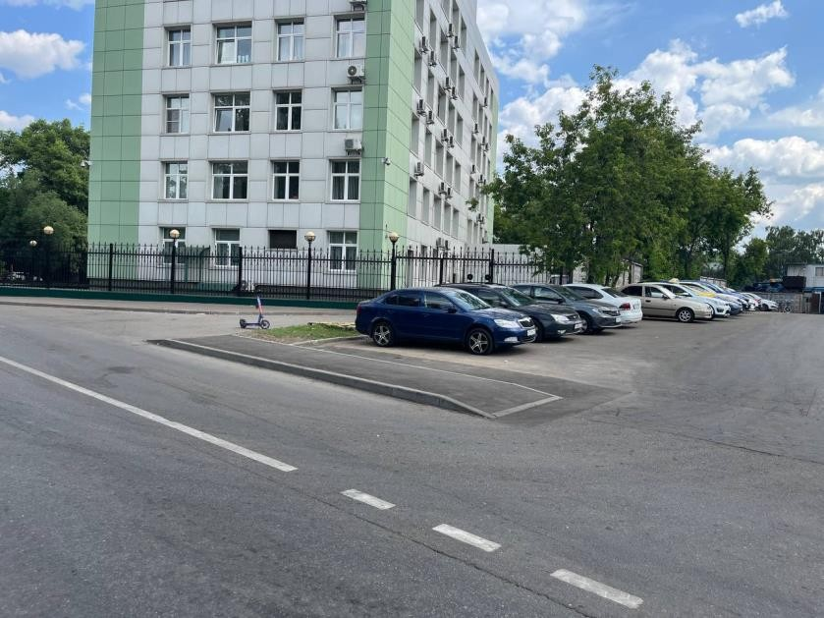
ул. Коренная
ул. Кусковская, д. 26

Slide 3
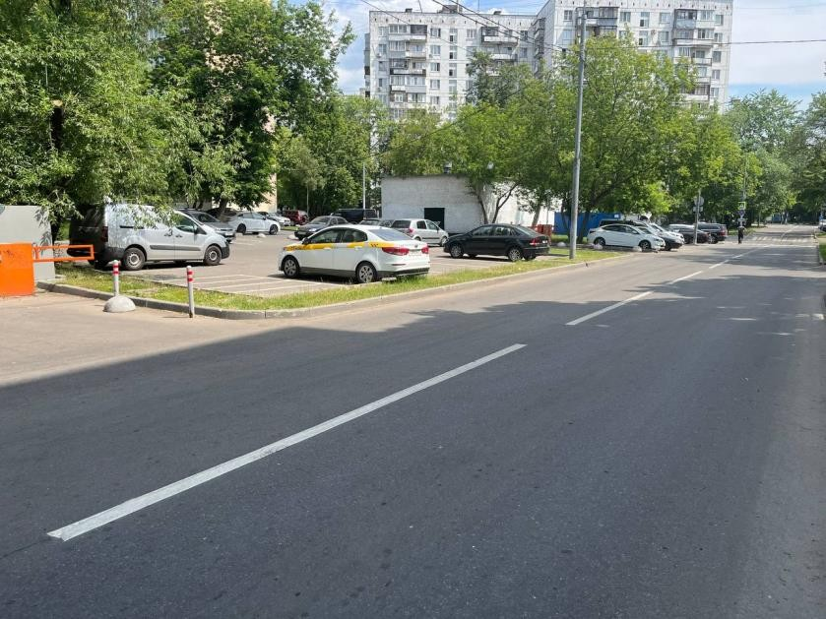
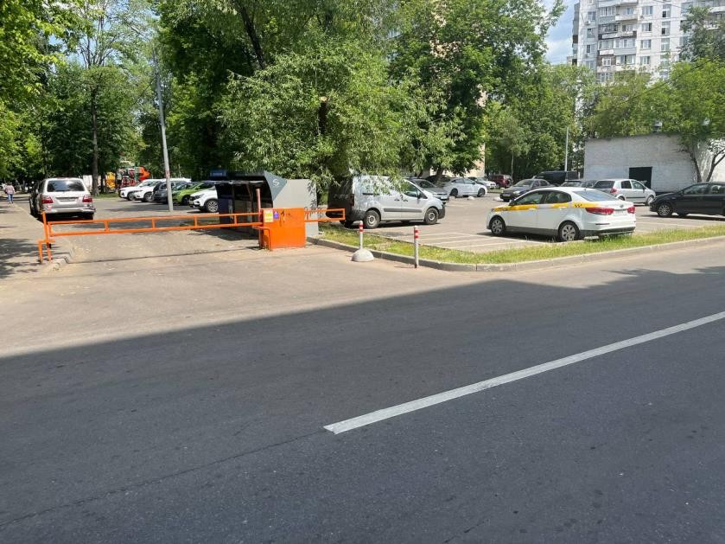
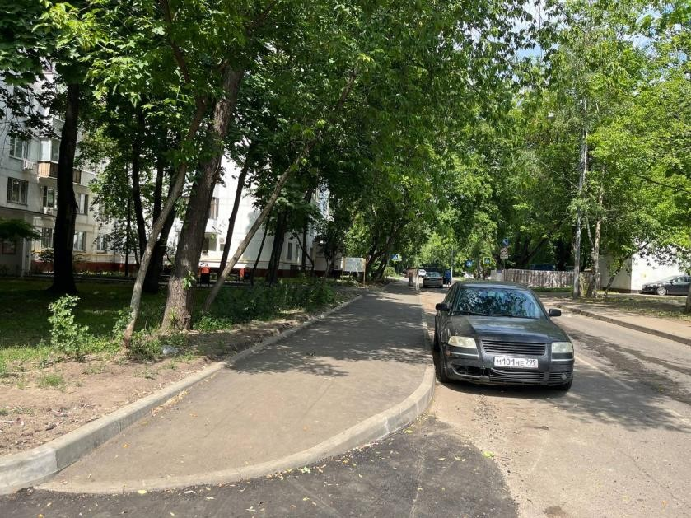
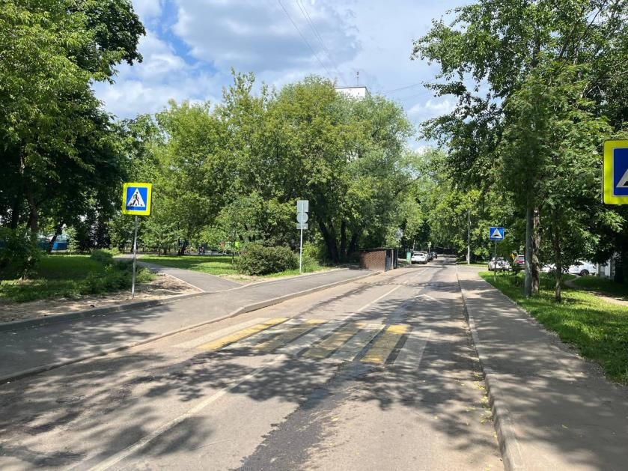
Свободный 39.1
Ул. Утренняя 14.3

Slide 4
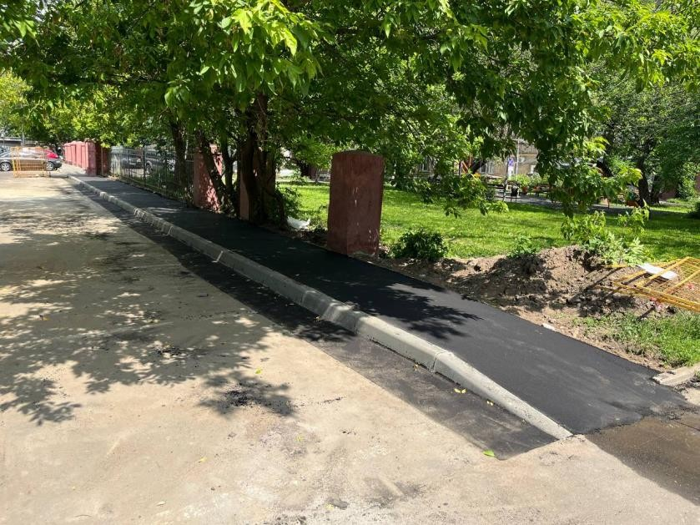
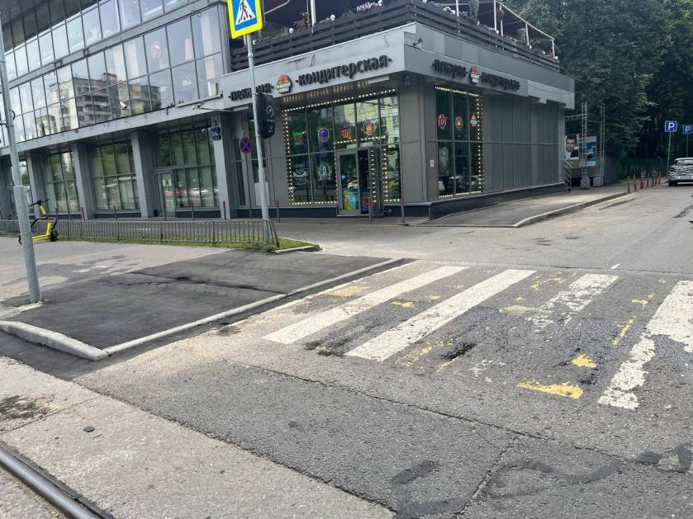
Ул. Утренняя 22, к.2
Зеленый просп. д. 54

Slide 5
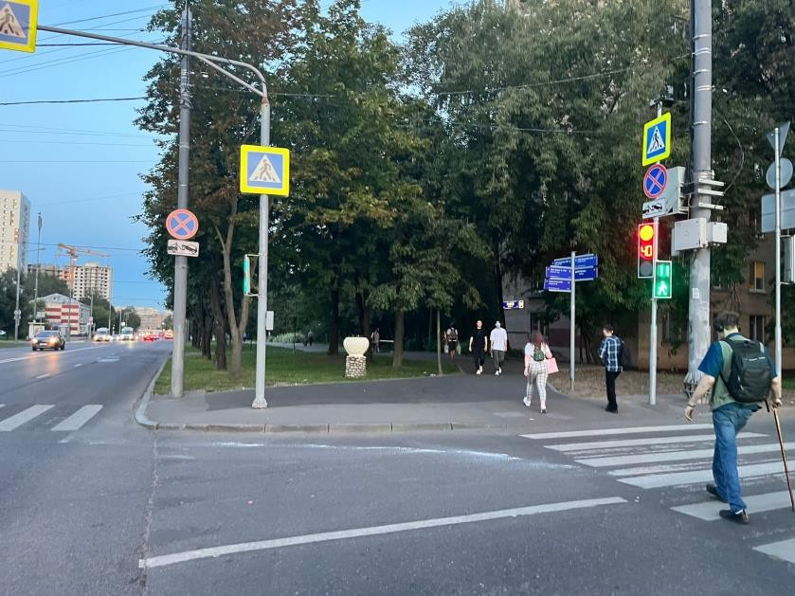
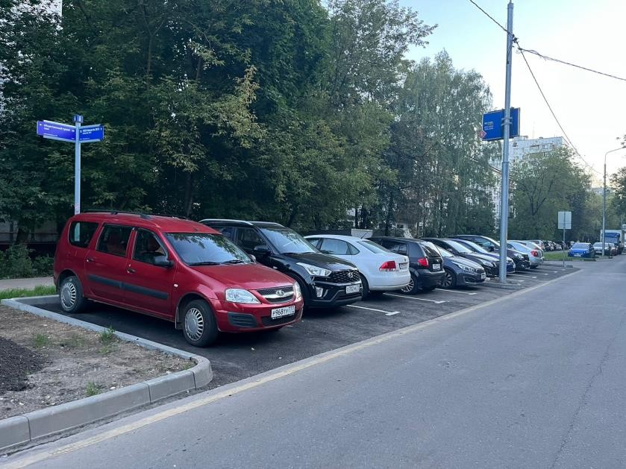
Зеленый проспект, д. 64
Ул. Утренняя, д. 18, к.1, к.2

Slide 6
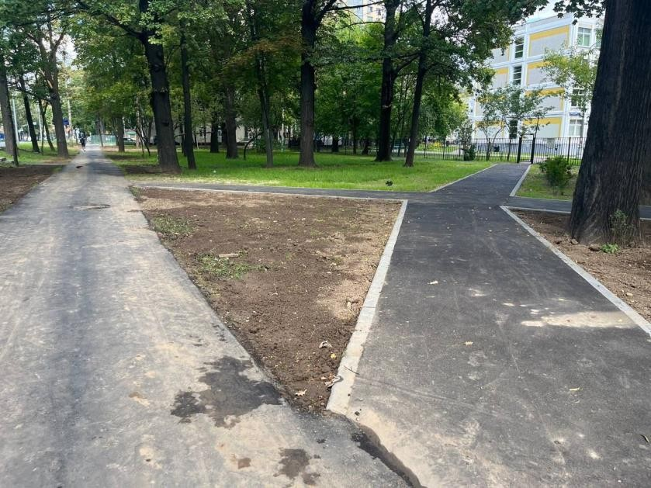
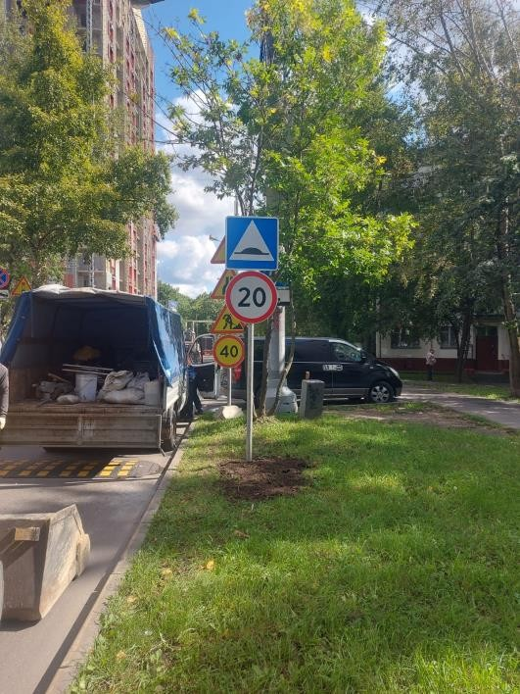
Федеративный просп., д. 27
Ул. Утренняя, д. 8

Slide 7
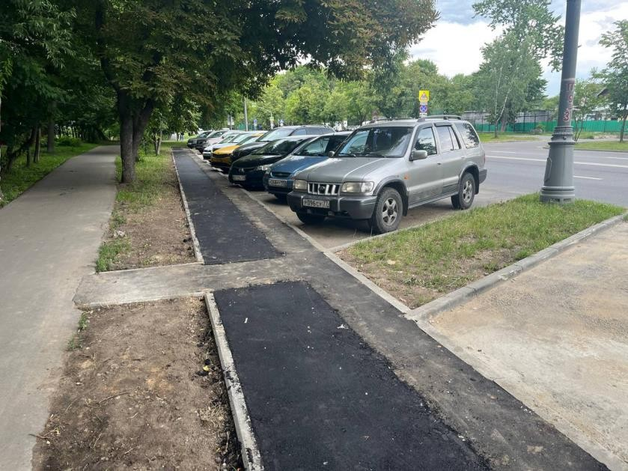
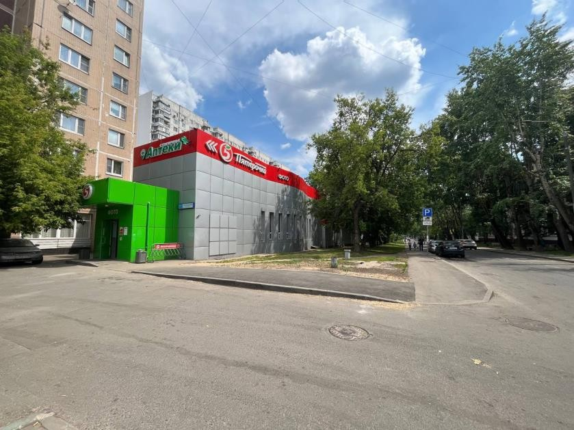
Кусковская 41-43
Свободный просп. д.21/2

Slide 8
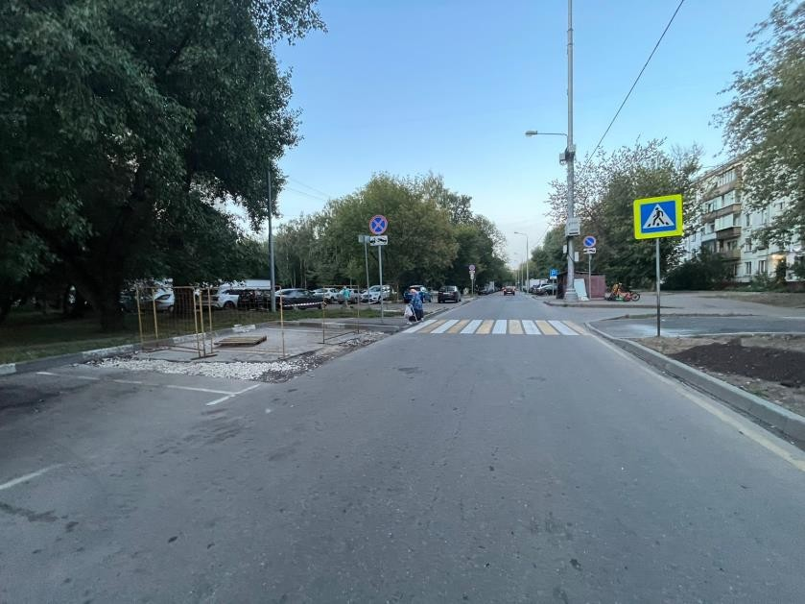
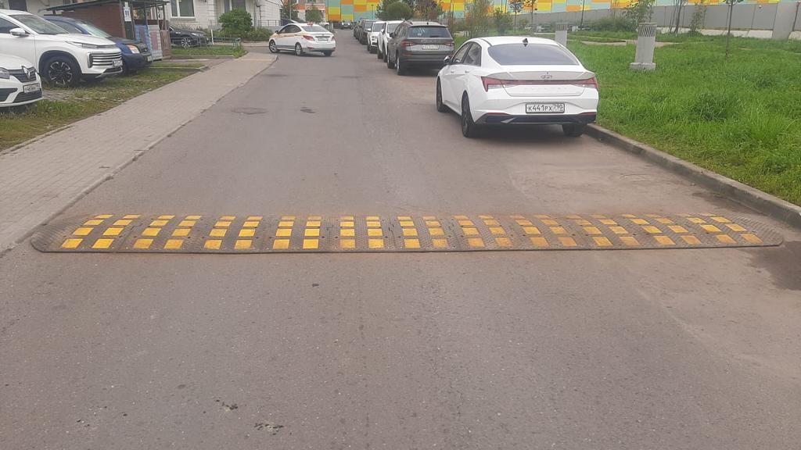
Утренняя 20
Ул. Перовская, д. 66

Slide 9
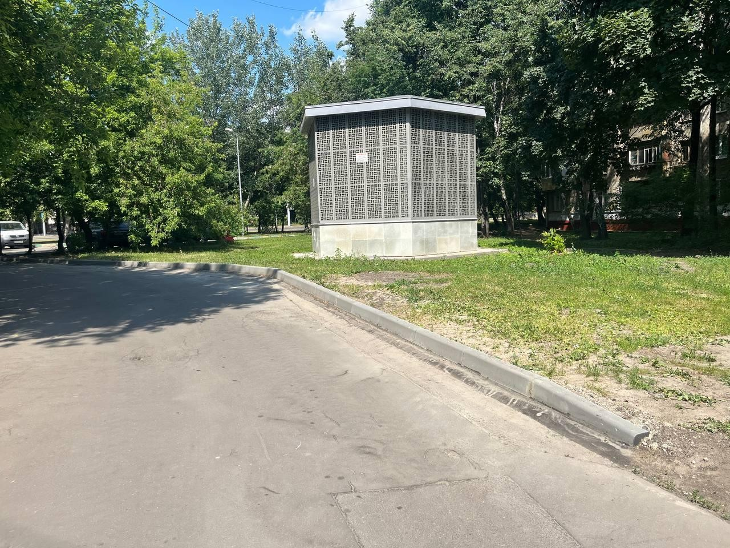
Зеленый просп. д. 30

